Slide 1
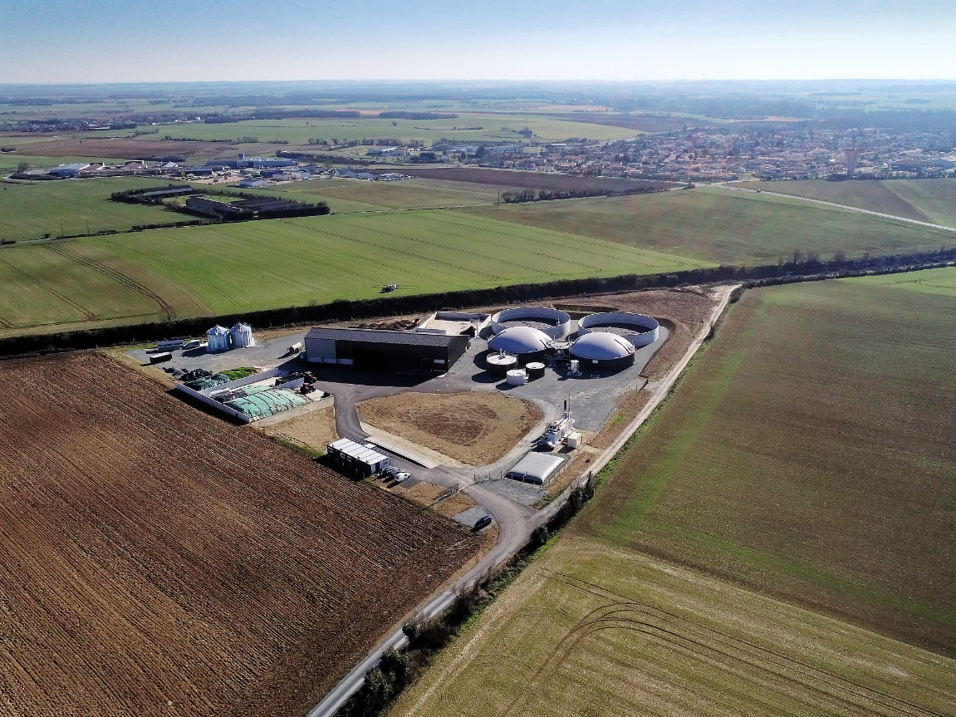

Slide 2

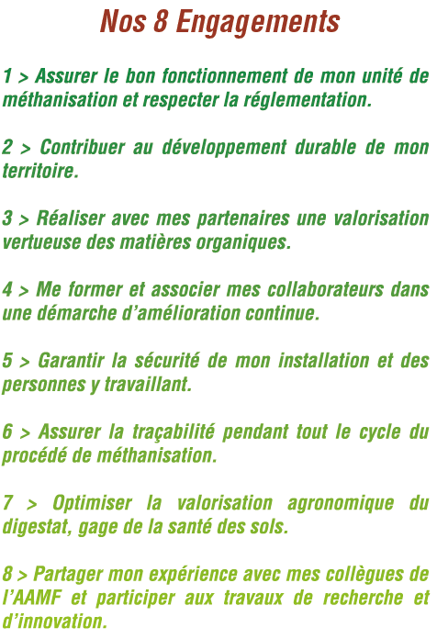
Nous sommes des professionnels :
Formés et engagés dans la charte AAMF

Slide 3


Nous sommes conscients que nous nous lançons dans une Filière professionnelle
  Maîtrise du projet par nous-même
Nous nous sommes formés : xx jours de formation Chambre d’agriculture, …
Nous avons visité xx sites de méthanisation agricole
Nous adhérons à l’Association des Agriculteurs Méthaniseurs de France (430 adhérents)
  Nous tenons compte du retour d’expérience des agriculteurs-méthaniseurs en fonctionnement
  Nous adhérons aux Valeurs de l’AAMF
  Nous nous engageons dans la démarche d’amélioration continue : Charte AAMF
  Nous continuons à nous former

Slide 4

Nous sommes conscients que nous nous lançons dans une Filière professionnelle
  Adéquation du projet au territoire
    Aux agricultrices et agriculteurs
    À l’exploitation ou aux exploitations
    Au territoire

Slide 5
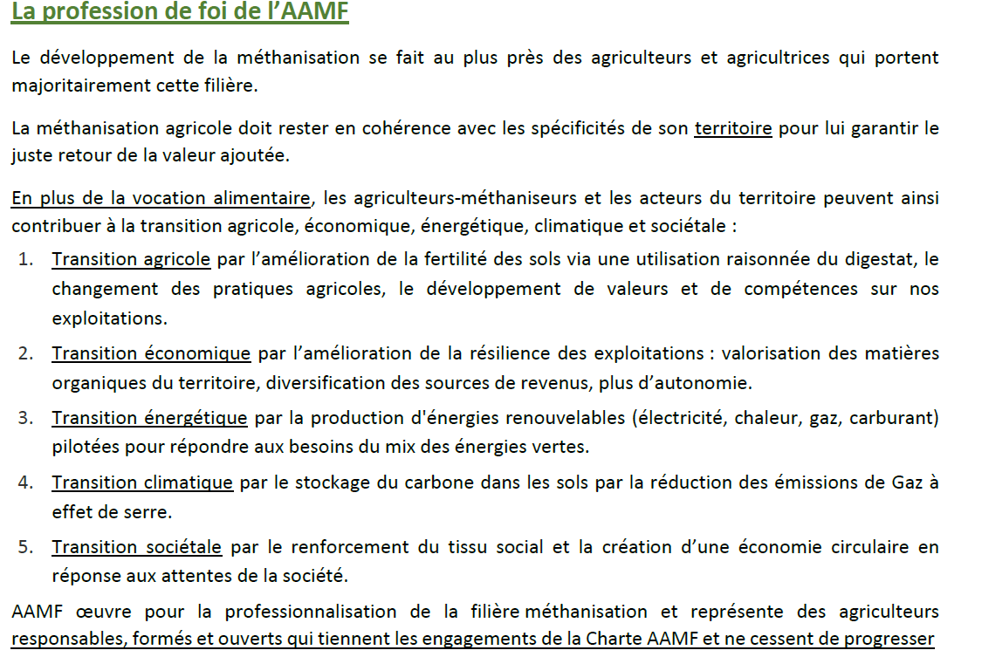
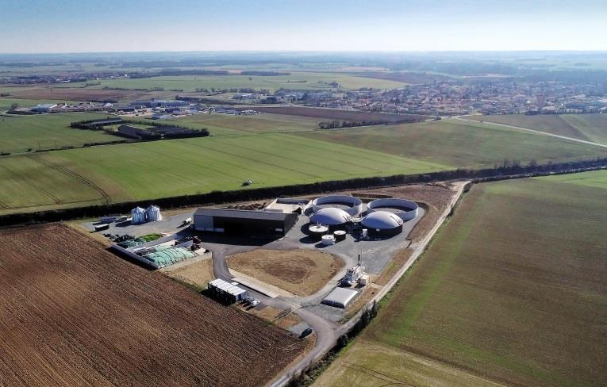
Comme les 430 adhérents AAMF, nous adhérons aux valeurs de l’AAMF

Slide 6
ANNEXES

Slide 7
Nous sommes conscients que nous nous lançons dans une Filière professionnelle
HUMAIN : Groupe solide d’agriculteurs
APPROVISIONNEMENT : Autonomie en intrants
DIGESTAT
BIOGAZ
SITE
PROCESS CONSTRUCTEUR qualimétha
APPROPRIATION LOCALE
RENTABILITÉ
ADMINISTRATIF
  9.1. JURIDIQUE (société, contrats)
  9.2. SÉCURITÉ ASSURANCES
  9.3. RÉGLEMENTAIRE (PC, ICPE, Agrément sanitaire,…)
  9.4. RACCORDEMENTS CONTRATS D’ACHAT
FINANCEMENT
10 points d’attention
Soyez responsables et impliqués
+ Entourez vous de bons partenaires

Slide 8
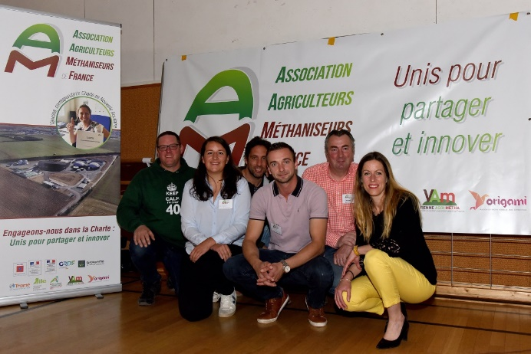
1- Accès au site
2- Réception des matières
3- Suivi du process
4- Gestion du biogaz
5- Gestion du digestat
Charte AAMF :
10 correspondants Charte AAMF
Accompagnent leurs collègues dans la mise en place
6- Prévention et gestion des risques
7- Maintenance
8- Formation
9- Entretien et propreté
10- Image de la filière
Être correspondant charte, c’est :
- Partager avec mes collègues mon expérience et les méthodes mises en œuvre sur mon installation pour être en conformité avec la charte
- Rencontrer et accompagner mes collègues pour les aider à préparer leur audit.
- Rester en veille et à l’écoute des besoins du terrain et faire remonter les informations au groupe de travail charte.

Slide 9
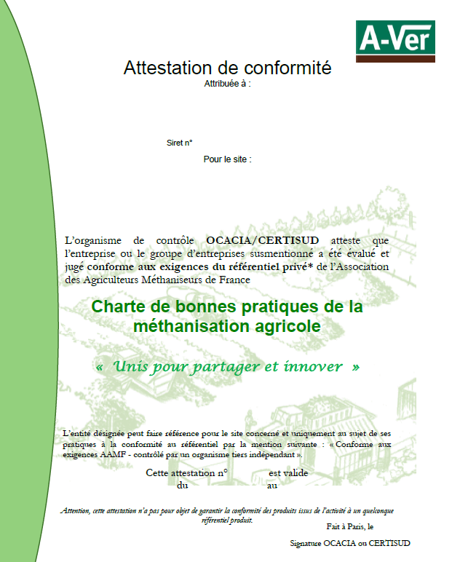

Charte AAMF :
Audits externes ches les adhérents
par 2 Organismes certificateurs indépendants

